Slide 1


第十三讲：知识存储
讲师：蔡老师

Slide 2

目 录
01.
知识存储常用数据库
CONTENTS
02.
图数据库neo4j
03.
neo4j的安装与部署

Slide 3
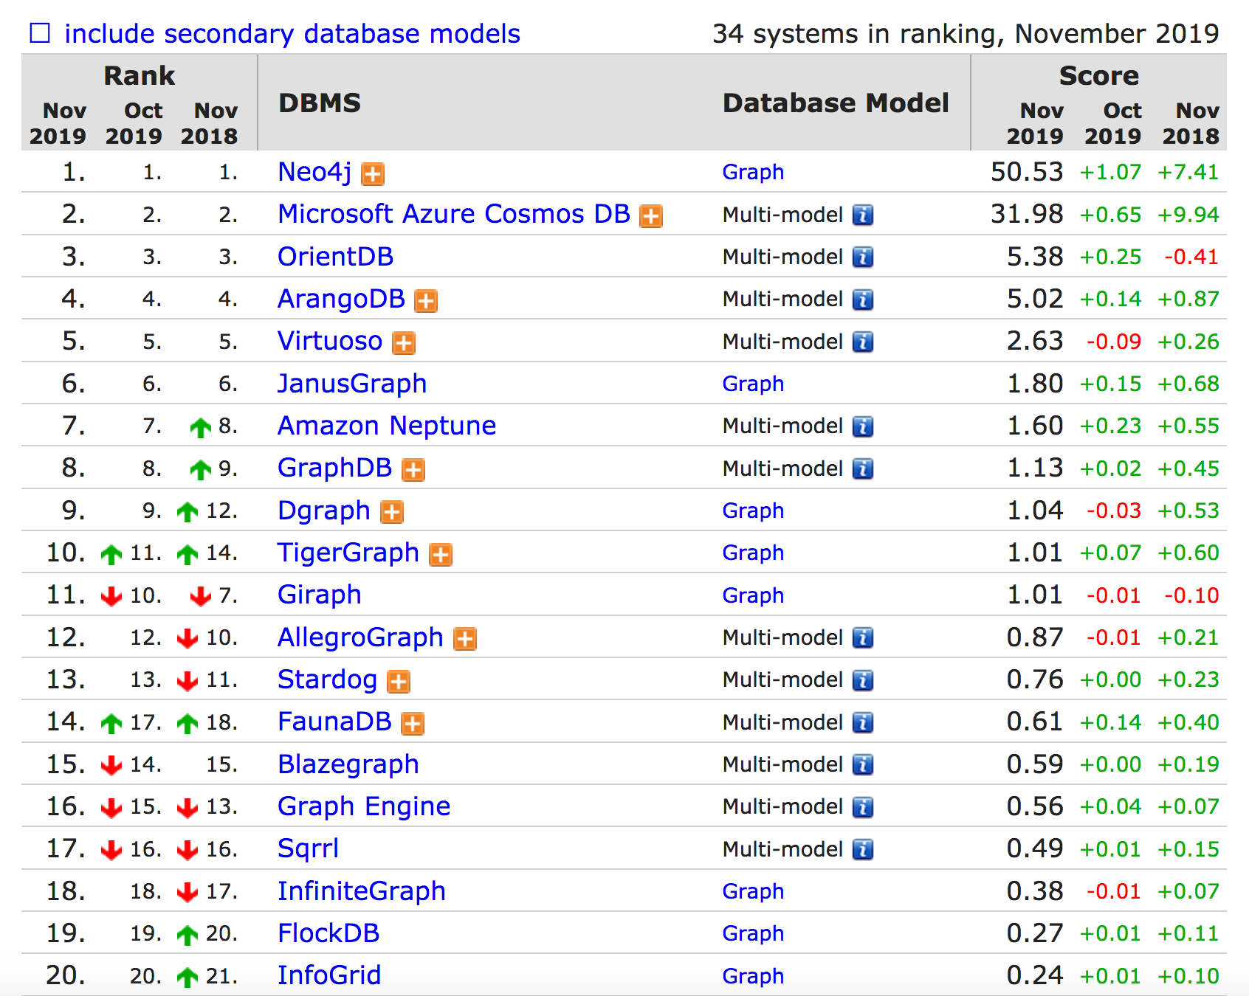
一、知识存储常用数据库
https://db-engines.com/en/ranking/graph+dbms

Slide 4
主流图数据库（一）
1、neo4j
老牌的图数据代表。其功能强大，性能也不错，单节点的服务器可承载上亿级的节点和关系，单节点性能不够时也可进行分布式集群部署。
Neo4j有自己的后端存储，不必如同JanusGraph等一样还要依赖另外的数据库存储。 Neo4j在每个节点中存储了每个边的指针，因而遍历时效率相当高。
2、OrientDB
OrientDB据描述性能可以达到Neo4j的数倍，但也有测试表明在遍历时磁盘空间增加，以空间换时间，遍历性能不高，但计算最短路径等性能高。
Neo4J和OrientDB在插入数据时候都会默认建立索引，索引的不同也造成了其不同操作的性能差异；
Neo4J：擅长遍历图及不存在大量关系的节点的图计算
OrientDB：侧重文档数据库，主要还是SB树索引导致，空间浪费比较大；插入节点与neo4j差不多，但是在插入节点关系即边时无优化；在图论算法上性能高，但遍历性能低。 OrientDB也有社区版及企业版，但是其基于Apache2.0协议，这个更友好

Slide 5
主流图数据库（二）
3、JanusGraph
基于Titan发展而来，包含其所有功能，采用Tikerpop的Gremlin图查询语言，
有单独的后端存储，支持Cassandra/HBase/BerkeleyDB等做存储，支持Solr/ES/Lucence等做图索引
支持Spark GraphX/Giraph等图分析计算引擎及Hadoop分布式计算框架
原生支持集成了Tinkerpop系列组件：Gremlin查询语言，Gremlin-Server及Gremlin applications。
4、HugeGraph（rank29）
HugeGraph是一款面向分析型，支持批量操作的图数据库系统，它能够与大数据平台无缝集成，有效解决海量图数据的存储、查询和关联分析需求。HugeGraph支持HBase和Cassandra等常见的分布式系统作为其存储引擎来实现水平扩展。HugeGraph可以与Spark GraphX进行链接，借助Spark GraphX图分析算法（如PageRank、Connected Components、Triangle Count等）对HugeGraph的数据进行分析挖掘。
可以实现与Hadoop、Spark、HBase、ES等大数据系统集成，支持多种Bulk Load操作，实现海量数据快速插入；HugeGraph还针对图数据库的高频应用（例如：ShortestPath、k-out、k-neighbor等）做了特定性能优化

Slide 6
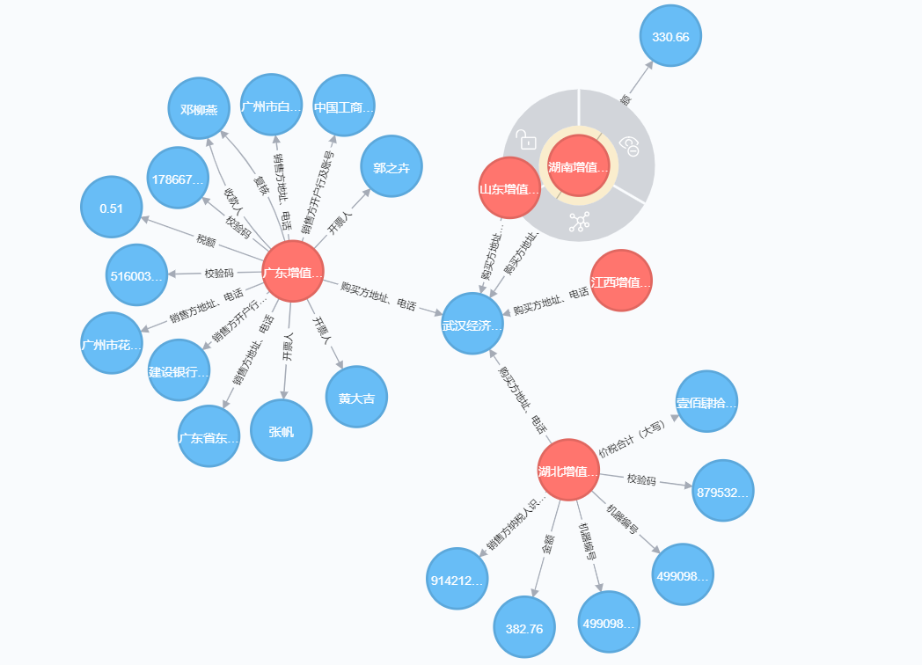
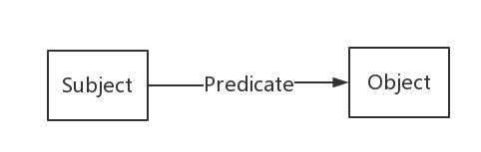
二、neo4j简介
Neo4j是一个高性能的,NOSQL图形数据库，它将结构化数据存储在网络上而不是表中。它是一个嵌入式的、基于磁盘的、具备完全的事务特性的Java持久化引擎，但是它将结构化数据存储在网络(从数学角度叫做图)上而不是表中。Neo4j也可以被看作是一个高性能的图引擎，该引擎具有成熟数据库的所有特性。程序员工作在一个面向对象的、灵活的网络结构下而不是严格、静态的表中——但是他们可以享受到具备完全的事务特性、企业级的数据库的所有好处。

Slide 7
社区版VS企业版
1、容量：社区版最多支持 320 亿个节点、320 亿个关系和 640 亿个属性，而企业版没有这个限制；
2、并发：社区版只能部署成单实例，不能做集群。而企业版可以部署成高可用集群或因果集群，从而可以解决高并发量的问题；
3、容灾：由于企业版支持集群，部分实例出故障不会影响整个系统正常运行；
4、热备：社区版只支持冷备份，即需要停止服务后才能进行备份，而企业版支持热备，第一次是全量备份，后续是增量备份；
5、性能：社区版最多用到 4 个内核，而企业能用到全部内核，且对性能做了精心的优化；
6、支持：企业版客户能得到 5X10 电话支持（Neo4j 美国电话、邮件，微云数聚电话、微信、邮件）；

Slide 8
三、Neo4j安装与部署
基本环境信息
操作系统：Ubuntu
JDK：1.8
下载
https://neo4j.com/download/other-releases/
下载最新的community 版本
配置远程访问
修改neo4j-community-3.5.6/conf/ neo4j.conf 配置文件，如下：
dbms.connectors.default_listen_address=0.0.0.0
dbms.connector.http.listen_address={ip} :7474 （{ip}为主机ip地址）

Slide 9
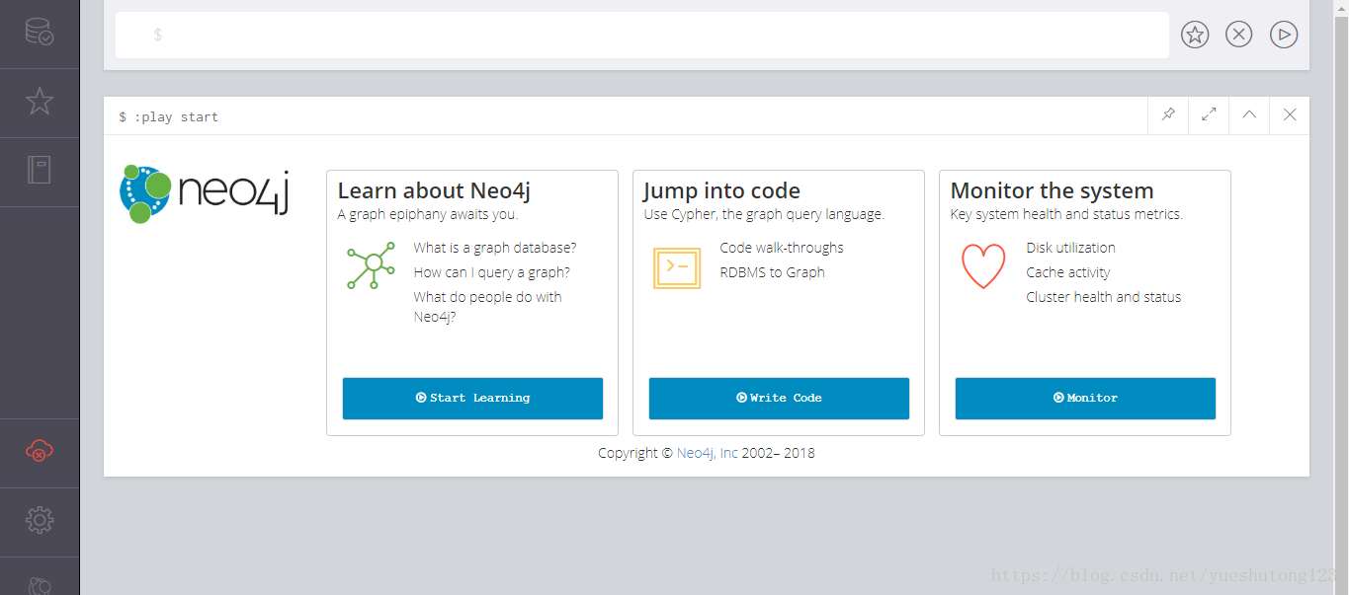
Neo4j测试
在bin目录下，执行命令：./neo4j start启动，其他命令 { console | start | stop | restart | status }
访问http://IP地址:7474/, 出现下图即代表安装成功，顶部的$输入框用来执行下面的CQL语句。

Slide 10
实验36：Neo4j实战操作——CQL
1、常用CQL命令
S.No. | CQL命令/条 | 用法
1。 | CREATE 创建 | 创建节点，关系和属性
2。 | MATCH 匹配 | 检索有关节点，关系和属性数据
3。 | RETURN 返回 | 返回查询结果
4。 | WHERE 哪里 | 提供条件过滤检索数据
5。 | DELETE 删除 | 删除节点和关系
6。 | REMOVE 移除 | 删除节点和关系的属性
7。 | ORDER BY 以…排序 | 排序检索数据
8。 | SET 组 | 添加或更新标签

Slide 11
Neo4j实战操作——CQL（二）
2、常用CQL函数
S.No. | 定制列表功能 | 用法
1。 | String 字符串 | 它们用于使用String字面量。
2。 | Aggregation 聚合 | 它们用于对CQL查询结果执行一些聚合操作。
3。 | Relationship 关系 | 他们用于获取关系的细节，如startnode，endnode等。

Slide 12
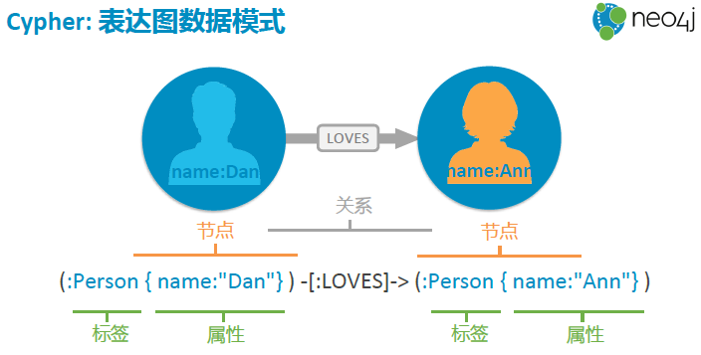
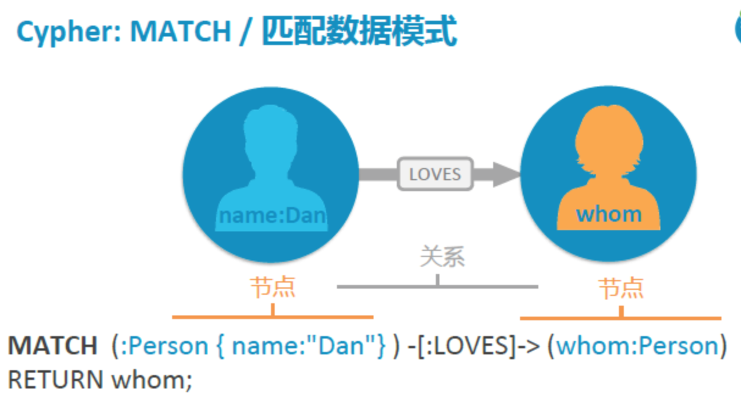
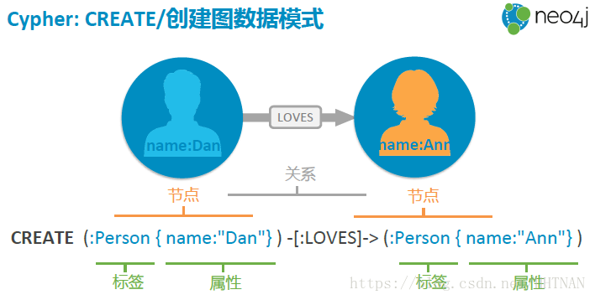
Neo4j实战操作——图数据的形式

Slide 13
Neo4j实战操作——实践
1.create命令
CREATE (emp:Employee) #创建一个emp 员工标签
CREATE (dept:Dept) #部门标签
#Added 1 label, created 1 node, set 3 properties,
CREATE (dept:Dept { deptno:10,dname:"Accounting",location:"Hyderabad"})
#Added 1 label, created 1 node, set 4 properties,
CREATE (emp:Employee{id:123,name:“Lokesh”,sal:35000,deptno:10})
##创建关系emp 和 dept之间的关系
CREATE (emp)-[:EmployeeAt {roles:['ceo']}]->(dept)
2. MATCH命令
# 查询Dept下的内容
MATCH (dept:Dept) return dept
# 查询Employee标签下 id=123，name="Lokesh"的节点
MATCH (p:Employee {id:123,name:"Lokesh"}) RETURN p
## 查询Employee标签下name="Lokesh"的节点，使用（where命令）
MATCH (p:Employee)
WHERE p.name = "Lokesh"
RETURN p

Slide 14
实验37-使用neo4j工具导入知识图谱
工具：neo4j-admin
图谱导入：首次使用图谱以前需要导入关系文件和节点文件：
./neo4j-admin import --mode=csv --database=stockkg.db --nodes=/Users/zero/Desktop/kg/stock.csv --nodes=/Users/zero/Desktop/kg/industry.csv --relationships=/Users/zero/Desktop/kg/stock_industry.csv
注1：
--database 图谱名字
--nodes 节点文件
--relationships 关系文件
注：修改neo4j启动数据库：
cd neo4j-community-3.5.6/conf，进入知识图谱配置文件目录
vi neo4j.conf 打开配置文件，找到dbms.active_database，修改为：dbms.active_database= stockkg.db（导入的db名字）
更新图谱：
如果想更新图谱请执行如下操作：
停止知识图谱：~/ neo4j-community-3.5.6/bin/neo4j stop
进入~/neo4j-community-3.5.6/data/databases目录下，删除旧的图谱，例如qatest.db，rm –rf qatest.db
执行图谱导入命令 neo4j-admin import
启动知识图谱：~/ neo4j-community-3.5.6/bin/neo4j start

Slide 15
谢谢！

